Slide 1
Супутники планет

Slide 2
Супутники Марса
Супутник Меркурія - гіпотетичне небесне тіло природного походження, що обертається навколо Меркурія.
Існування такого супутника передбачалося протягом короткого періоду часу, проте в даний час вважається, що в Меркурія немає природних супутників.

Slide 3
Супутники Юпітера
Супутники Юпітера — відомо 67 супутників Юпітера; це найбільша кількість відкритих супутників серед всіх планет Сонячної системи, крім того, у Юпітера є система кілець.

Slide 4
Галілеєві супутники
це чотири найбільші супутники Юпітера: Іо, Європа, Ганімед та Каллісто, що були відкриті Галілео Галілеєм у січні 1610 році. Супутники входять до числа найбільших супутників Сонячної системи і є більшими за всі карликові планети. Можуть спостерігатися в невеликий телескоп.

Slide 5
Супутники Сатурна
У Сатурна відомо 62 природних супутники з них 53 мають власні назви.
Більша частина супутників мають невеликі розміри і складається з каменів і льоду.
24 супутника Сатурна - регулярні, решта 38 - нерегулярні

Slide 6
Супутник Титан
Найбільший супутник Сатурна (і другий у всій Сонячній системі після Ганімеда) – Титан.
Це єдиний супутник з дуже щільною атмосферою Вона складається з азоту (98%) з домішкою метану.
Вчені припускають, що умови на цьому супутнику схожі з тими, які існували на нашій планеті 4 мільярди років тому, коли на Землі тільки зароджувалося життя.

Slide 7
Супутники Урана
Зараз відомо 27 супутників Урана .
Всі вони отримали назви на честь персонажів з творів Вільяма Шекспіра та Олександра Поупа.
Перші два супутники - Титанію і Оберон - відкрив Вільям Гершель в 1787 році.

Slide 8
Супутники Нептуна
В даний час відомо 14 супутників.
Найбільший супутник Нептуна Тритон був відкритий англійським астрономом Вільямом Ласелом в 1846 році.
У 1949 році американсько-голландський астроном Джерард Койпер відкрив другий супутник Нептуна – Нереїду.

Slide 9
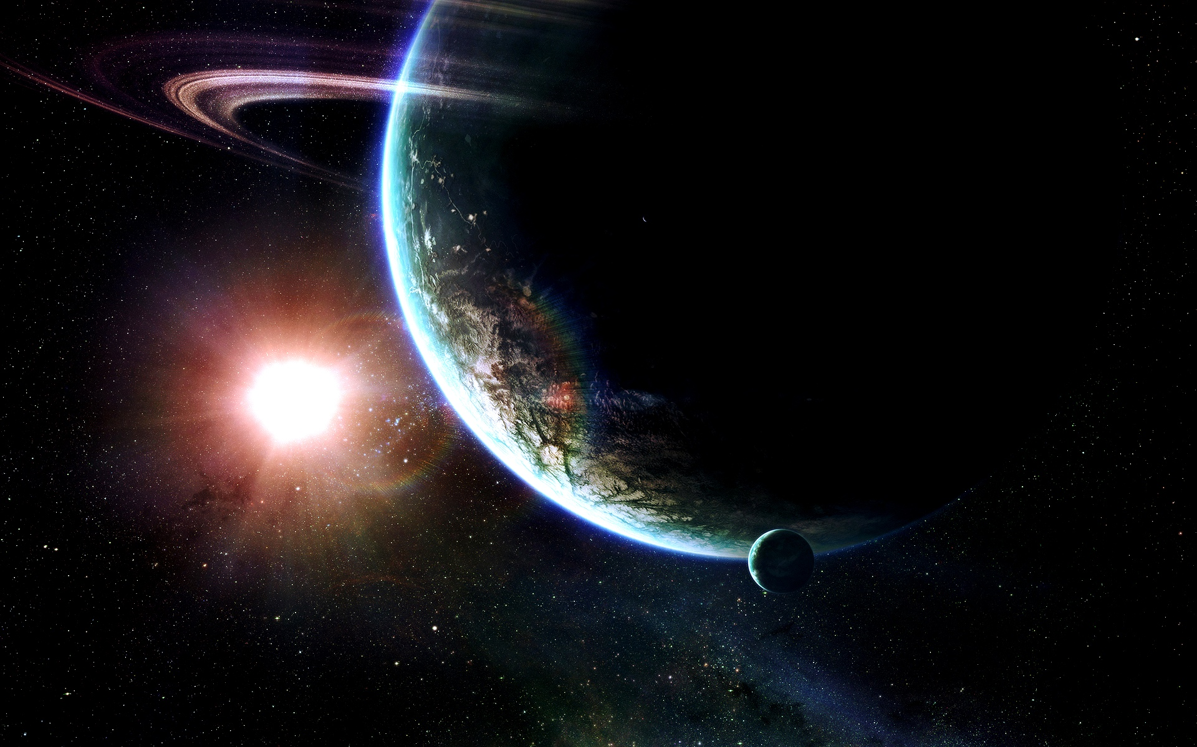
Презентацію
підготували
учениці 11-Б
Воловик Юлія,
Руда Юлія

